Slide 1
Речевое развитие детей дошкольного возраста. Проектирование воспитательно-образовательного процесса с учетом индивидуальных особенностей детей
ГРИЗИК Татьяна Ивановна,
кандидат педагогических наук

Slide 2
ФГОС ДО
«Речевое развитие включает:
овладение речью как средством общения и культуры;
обогащение активного словаря;
развитие связной, грамматически правильной диалогической и монологической речи;
развитие речевого творчества;
развитие звуковой и интонационной культуры речи, фонематического слуха;
знакомство с книжной культурой, детской литературой, понимание на слух текстов различных жанров детской литературы;
формирование звуковой аналитико-синтетической активности как предпосылки обучения грамоте».

Slide 3
ГРАМОТНОСТЬ
в современном образовании
Развитие речи в дошкольном возрасте, знакомство с принципами чтения и письма относятся к важнейшим факторам успешности дальнейшего школьного образования.
Под «грамотностью» традиционное образование понимает умение читать и писать без ошибок. В современном же образовании, а также в международных сравнительных исследованиях качества общего образования «грамотность» понимается шире, чем простое поверхностное овладение культурными техниками.
«Грамотность» — это понимание смысла текста, способность к речевому абстрагированию, знакомство с литературными произведениями и книжной (текстовой) культурой, культура рассказывания, чувство языка (проза, стихи, рифмы), умение выразить себя в устной и письменной речи, а также общий культурный кругозор личности.

Slide 4
ГРАМОТНОСТЬ
в современном образовании
В Концепции преподавания русского языка и литературы в Российской Федерации (2016 г.) констатируется:
«…В настоящее время заметно снижение мотивации обучающихся к чтению. Изменение свойств и условий существования текстов, с которыми имеют дело дети и подростки (электронные носители с возможностями нелинейного представления текста, система гиперссылок, обилие коротких бытовых текстов, возникающих сиюминутно в печатной форме и размывающих представление об особом статусе печатного слова и др.), увеличение общего количества текстов, уменьшение их объема и изменение структуры наряду с целым рядом социальных и лингвосоциальных проблем приводят к тому, что традиционный, линейно разворачивающийся книжный текст большого объема все труднее воспринимается и прочитывается детьми. В некоторых случаях это становится серьезным препятствием для освоения литературных произведений и почвой, на которой расцветает имитационная читательская деятельность (чтение кратких пересказов, использование готовых сочинений и рефератов и др.). Во многих случаях у обучающегося оказывается несформированной заинтересованность в освоении значительного объема произведений русской и мировой литературы <…>
Фактически литературное образование столкнулось сегодня с серьезным вызовом - поиском внутренней мотивации для привлечения детей и подростков к литературе <…>
…..Многие выпускники образовательных организаций недостаточно владеют навыками устной и письменной речи, нормами русского литературного языка и речевого этикета.
В Концепции преподавания русского языка и литературы в Российской Федерации (2016 г.) констатируется:
«В настоящее время заметно снижение мотивации обучающихся к чтению.
<…>
Многие выпускники образовательных организаций недостаточно владеют навыками устной и письменной речи, нормами русского литературного языка и речевого этикета».

Slide 5
ПРЕДПОСЫЛКИ ГРАМОТНОСТИ
Предпосылки грамотности начинают формироваться уже в раннем детстве, задолго до того, как дети «формально» начинают учиться читать и писать.
Понятие «предпосылки грамотности» в Программе «Вдохновение» употребляется в собирательном смысле — в качестве обозначения всей совокупности детского опыта, способностей, знаний, умений, связанных с книжной (текстовой) культурой, с восприятием текстов различного жанра на слух и умением связно передавать содержание сюжетов сказок, историй и событий из собственной жизни и опыта других людей, с культурой рассказывания, письма и т. д.
В зависимости от семейной ситуации, социокультурного окружения и условий жизни детей их опыт в области развития речи и предпосылок грамотности может быть довольно разнообразным. У одних детей он очень богатый и интенсивный, у других, наоборот, скорее редкий и единичный.

Slide 6
СВЯЗЬ С ДРУГИМИ
ОБРАЗОВАТЕЛЬНЫМИ ОБЛАСТЯМИ
Речевое развитие включается во все виды деятельности, а значит, тесно взаимосвязано со всеми образовательными областями:
социально-коммуникативного развития;
познавательного развития;
художественно-эстетического развития;
физического развития.

Slide 7
СВЯЗЬ С ДРУГИМИ
ОБРАЗОВАТЕЛЬНЫМИ ОБЛАСТЯМИ
Социально-коммуникативное развитие. Полноценное речевое развитие помогает устанавливать контакты, способствует взаимопониманию, разрешению конфликтных ситуаций. Речь позволяет ребенку участвовать в беседах, играх, проектах, спектаклях, занятиях, проявляя при этом свою индивидуальность.
Познавательное развитие. Формирование познавательных действий, любознательности, мотивации ребенка связано с речевой деятельностью, поскольку именно с помощью речи он выражает свои потребности, чувства, интересы; старается развивать свои мысли и идеи в монологе или диалоге, вдохновляется тем, что может поделиться открытиями, удачными находками с другими.
Художественно-эстетическое развитие. Речь, общение не только помогают делиться открытиями, но и способствуют организации творческого процесса. С помощью речи дети формулируют простые задачи своей творческой деятельности, делятся суждениями, поясняют действия и выражают отношение к творчеству других людей. Восприятие музыки, живописи и литературы сопряжено с диалогической и монологической формами речи.

Slide 8
СВЯЗЬ С ДРУГИМИ
ОБРАЗОВАТЕЛЬНЫМИ ОБЛАСТЯМИ
Физическое развитие. Овладевая элементарными нормами физического развития, ребенок учится проявлять свою активность, самостоятельность в выполнении разного рода упражнений. И в этом ему помогает его способность говорить, общаться, объяснять.
Физическое развитие способствует правильному развитию координации движений, крупной и мелкой моторики обеих рук, чувства ритма. А также способствует формированию умений согласовывать движение и речь.
***
При работе во всех образовательных областях перед педагогами стоит задача обращать особое внимание на коммуникацию и употребление лексики, характерной для того или иного раздела.

Slide 9
ЦЕЛЕВЫЕ ОРИЕНТИРЫ
Общее речевое развитие
Развитие речи ребенка является сквозным целевым ориентиром образовательной деятельности по Программе «Вдохновение».
Способность к речевому самовыражению, коммуникации, интерес к речи и устному общению позволяет ребенку:
проявлять радость от говорения, взаимопонимания, выражать интерес к общению, диалогу;
расширить свой словарный запас за счет слов из всех сфер жизнедеятельности;
овладеть понятиями разных образовательных областей Программы;
научиться с помощью речи объяснять способы решения задач и проблем в разных образовательных областях и в повседневной жизни;
научиться использовать разнообразные невербальные формы выражения (язык тела, мимика и т. д.);
научиться выражать речевыми средствами взаимосвязи явлений и причинно-следственные отношения;
развить способность к диалогу, приобрести навыки культуры речевого общения (например, активно слушать, реагировать на высказывания другого, не перебивать говорящего, договариваться и разрешать конфликты с помощью речи);
развить культурно-языковую идентичность (в том числе многоязычную).

Slide 10
ЦЕЛЕВЫЕ ОРИЕНТИРЫ
Предпосылки грамотности
В дошкольном возрасте постепенно формируются компетентности, развитие которых затем продолжается в школе в форме целенаправленного обучения. Обучение по Программе позволит ребенку:
понимать текст: следить за сюжетом длинного рассказа, понимать смысл текста и обсуждать его;
устанавливать связь между текстами (историями) и собственным опытом;
развить способность абстрагироваться в речи от конкретных, знакомых ситуаций;
понимать звуковой строй языка («фонематический слух», «фонологическое восприятие»);
научиться рассказывать истории или случаи из жизни в правильной последовательности событий; испытывать удовольствие от рассказывания, уметь рассказывать об отвлеченных понятиях так, чтобы это было понятно слушателям;
проявлять интерес и любовь к книгам и историям;

Slide 11
ЦЕЛЕВЫЕ ОРИЕНТИРЫ
Предпосылки грамотности
знакомиться с книжной и письменной культурой: усвоить значения слов «автор», «иллюстратор», «заглавие»;
понимать связи между текстом и картинкой;
познакомиться с различными видами изданий (словарь, научно-популярная книга, журнал, газета, энциклопедия);
узнать, что такое библиотека;
различать стили речи и жанры текста (разговорная речь, сказки, научно-популярный текст и т. д.);
развить интерес к играм со словами и звуками, рифмами и стихами;
понять, что с помощью языка можно создавать вымышленные миры, развивать воображение;
развить интерес к письму и письменной речи: сделать первые попытки написания букв, символов, играть с письменными образцами; расшифровывать буквы и символы;
познакомиться с буквами, функциями шрифта и экспериментировать в этой области.

Slide 12
РЕЧЕВОЕ РАЗВИТИЕ РЕБЕНКА
Появление в жизни дошкольника новых видов деятельности, усложнение его общения со взрослыми и сверстниками, расширение круга жизненных связей и отношений, в которые вовлечен ребенок, приводит к интенсивному развитию:
всех сторон речи (словаря, произносительной стороны, грамматического строя, связной речи);
форм речи (диалог и монолог, устная и письменная речь);
функций речи (обобщающей, коммуникативной, планирующей, регулирующей и знаковой).

Slide 13
ФОРМЫ РЕЧИ
Речь устная и письменная
Устная речь формируется в процессе естественного общения ребенка со взрослым. В ней всегда сохраняется элемент связи с конкретной ситуацией, жестом и мимикой.
Письменная речь появляется в результате специального обучения. На ранних ступенях ее формирования предметом ее является не столько мысль, которая подлежит выражению, сколько технические средства написания букв, а затем слов. На этих этапах происходит овладение двигательными навыками письма.

Slide 14
ФОРМЫ РЕЧИ
Диалог и монолог
В дошкольном возрасте основной формой речи является диалог, как социально значимый для общего развития ребенка. Диалог появляется, развивается и совершенствуется в естественном развитии ребенка.
Умение вести грамотный монолог требует педагогического воздействия. К 4-м годам детям доступен монолог-повествование, появляются элементы описания. В старшем дошкольном возрасте уже доступен тип монолога-рассуждения в пределах знакомого содержания.

Slide 15
РЕЧЕВОЕ РАЗВИТИЕ РЕБЕНКА
Сензитивные периоды* в речевом развитии
Словарь, как правило, формируется у ребенка к 8–10 годам;
грамматический строй (на уровне языкового чутья) — к 6–8 годам;
звукопроизношение — к 5–6 годам;
связная речь (диалог и монолог) формируется всю жизнь, т. к. является основой речевой деятельности человека.
*Сензитивный период — это благоприятное время для развития определенных способностей ребенка, особо чувствительного в эти моменты к определенным воздействиям со стороны окружающей среды. Развитие той или иной способности ребенка может произойти и за рамками сензитивного периода, но это потребует гораздо более серьезных усилий.

Slide 16
РЕЧЕВОЕ РАЗВИТИЕ РЕБЕНКА
Возрастные нормы и индивидуальные особенности
Стандарт отказывается от применения жестких нормативов возрастного развития, определяя достижения ребенка, связанные с возрастом, как «возможные». При этом одни дети могут значительно опережать средние показатели, в то время как другие, наоборот, отставать от них.
Современные сводные матрицы развития, основанные на эмпирических данных психофизиологических исследований, наглядно показывают широкий спектр интер- и интраиндивидуальных различий.
Реализуя принцип индивидуализации, педагог, опираясь на данные современных исследований о разнообразных индивидуальных возрастных особенностях детей, должен ориентироваться на индивидуальные характеристики конкретных детей.

Slide 17
РЕЧЕВОЕ РАЗВИТИЕ РЕБЕНКА
Педагогические наблюдения
Уровень речевого развития ребенка определяется посредством педагогического наблюдения.
Программа предлагает педагогам практические методики для ведения наблюдений по всем направлениям, которые позволят педагогам развить способность к наблюдению и взаимодействию с детьми, адекватной оценке актуального уровня развития ребенка и его особенностей, научат принимать профессиональные решения на основе учета всех факторов.
Регулярное, систематическое педагогическое наблюдение позволяет педагогу оказывать детям эффективную поддержку. Важно помнить, что наблюдение — это не «этапные акции» (начало года — конец года), это постоянный процесс, так как само речевое развитие и, соответственно, его уровень — единицы динамичные.

Slide 18
ОРГАНИЗАЦИЯ
ОБРАЗОВАТЕЛЬНОЙ ДЕЯТЕЛЬНОСТИ
Овладение речью не является изолированным процессом, оно происходит естественным образом в процессе коммуникации: во время обсуждения детьми (между собой или со взрослыми) содержания, которое их интересует, действий, в которые они вовлечены.
Длительных долгосрочных эффектов развития речи следует ожидать не от реализации специальных программ и занятий (например, с логопедом), но от постоянного пребывания ребенка в речевой среде, насыщенной смыслом и культурными образцами общения, от поддержки речевой инициативы ребенка в повседневной жизни в детском саду и семье, а также от включенности ребенка в образовательные события в дошкольной организации и за ее пределами.
Таким образом, стимулирование речевого развития является сквозным принципом ежедневной педагогической деятельности.

Slide 19
ЭМОЦИОНАЛЬНАЯ АТМОСФЕРА
СО-КОНСТРУКТИВИЗМ
Принцип совместного действия — со-конструкции — является стержневым ядром Программы.
Программа, поддерживая конструктивистский принцип активности ребенка и его собственный вклад в развитие, подчеркивает, что образование в то же время является социальным процессом и происходит в совместной деятельности, в диалоге, в которых дети и взрослые совместно конструируют (создают) значения и смыслы.
Полагаться только на происходящие у детей процессы самообразования, как это предусматривает самообразовательный подход, недостаточно. Со-конструктивный характер образовательного процесса подразумевает активность как ребенка, так и взрослого. Данный принцип позволит максимально эффективно использовать образовательные и развивающие ресурсы игры, предметной среды, социальной ситуации.

Slide 20
РЕЧЬ:ПЛЮС
программный комплекс для организации
речевого развития в дошкольном возрасте
1. Целенаправленная работа по развитию предпосылок грамотности в широком смысле, что способствует общему речевому развитию ребенка.
2. «Речь в повседневной жизни» представляет собой работу, направленную на общее овладение ребенком речью в контексте ситуаций повседневной жизни, детской деятельности, режимных моментов и в других образовательных областях. Решение этой задачи является важнейшим аспектом для всех других образовательных областей, каждая из которых вносит в общее речевое развитие свой особый вклад.

Slide 21
РЕЧЬ:ПЛЮС
программный комплекс для организации
речевого развития в дошкольном возрасте
3. «Речь повсюду» — речевые проекты, поддерживающие мотивацию и интересы детей.
4. Игра-открытия для детей дошкольного возраста (от 3,5 до 7 лет) с использованием материалов и простейших заданий, целенаправленно развивающих речевые способности. Для проведения специальных занятий предлагаются материалы для оформления речевого уголка в групповом помещении или отдельного помещения (в зависимости от ресурсов Организации).

Slide 22
РЕЧЬ:ПЛЮС
программный комплекс для организации
речевого развития в дошкольном возрасте
5. Создание предметно-пространственной среды для полноценного овладения детьми речью. Речевое развитие происходит в определенных условиях: «естественных» (социальная среда и окружение, речевая среда и общение со взрослыми и детьми, семейное благополучие) и «специально созданных» (предметная среда, целенаправленная работа педагогов, изучение состояния устной речи детей, взаимодействие с семьей).
6. Формирование необходимых для обеспечения качества образовательного процесса профессиональных компетентностей педагогов в ходе дополнительного профессионального обучения и профессионального консультирования.

Slide 23
РЕЧЕВОЕ РАЗВИТИЕ
В ДЕТСКОМ САДУ
Инструменты реализации Программы
речевого развития в дошкольном возрасте

Slide 24
РЕЧЬ:ПЛЮС.
РЕЧЕВОЕ РАЗВИТИЕ В ДЕТСКОМ САДУ
Соответствует
ФГОС ДО
Программно-дидактический комплект (ПДК)
для детей от 3 до 7 лет
Рекомендовано:
для семейного образования
для дошкольных образовательных организаций
для детских развивающих центров
Современное комплексное решение:
позволяет полноценно, грамотно, эффективно и занимательно развивать речь детей дошкольного возраста;
охватывает все направления речевого развития;
предусматривает сопутствующий материал для речевого развития.
Позволяет гибко использовать материал:
при проектировании образовательного процесса в ДОО;
при организации речевого развития в условиях семьи.

Slide 25
РЕЧЬ:ПЛЮС.
РЕЧЕВОЕ РАЗВИТИЕ В ДЕТСКОМ САДУ
Содержание речевого развития
Направления образовательной области «Речевое развитие» для детей от 3 до 7 лет:
1. СЛОВАРЬ
2. ГРАММАТИЧЕСКИЙ СТРОЙ РЕЧИ
3. ПРОИЗНОСИТЕЛЬНАЯ СТОРОНА РЕЧИ
4. СВЯЗНАЯ РЕЧЬ. Диалог и монолог
5. ГРАМОТА. Знакомство с буквами и подготовка к обучению письму
6. КНИЖНАЯ КУЛЬТУРА. ДЕТСКАЯ ЛИТЕРАТУРА
*Цветовая кодировка элементов содержания используется во всех методических и рабочих материалах: в картотеке игр, таблицах наблюдений, рабочих тетрадях.

Slide 26
Возрастные особенности —
задачи по развитию речи —
возможности ПДК (на примере работы с детьми 4–5 лет по развитию словаря)
Возрастные особенности
Задачи
по развитию речи
Возможности
ПДК
К пятому году жизни дети правильно называют окружающие предметы и явления, словесно обозначают их качества и свойства, действия и функции. Они стараются активно пользоваться видовыми и родовыми понятиями посредством слов-обобщений.
Углубление и расширение круга осваиваемых понятий напрямую связаны с освоением значений слов. Ведется работа по раскрытию значений многозначных слов.
Дети начинают усваивать простейшие антонимы — слова
с противоположным значением —
и синонимы.
Обогащать, расширять и активизировать словарный запас.
Понимать обобщенное значение слов и пользоваться простейшими обобщениями в самостоятельной речи.
Знакомиться с доступными детям многозначными словами разных частей речи (ручка, ножка; гладить, ходить; новый, сильный).
Знакомиться с простейшими антонимами (словами противоположного значения).
Используются возможности всех пособий ПДК
Домино «Обобщения»
Пазлы «Многозначные слова»
Пазлы «Антонимы»

Slide 27
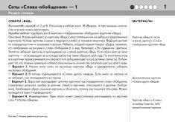
РЕЧЬ:ПЛЮС.
РЕЧЕВОЕ РАЗВИТИЕ В ДЕТСКОМ САДУ
Материалы для педагогов
• Методические рекомендации — рекомендации по речевому развитию дошкольников, ведению педагогических наблюдений и проведению диагностики; организации игр, упражнений и заданий.
• Таблицы наблюдений — для записи наблюдений за развитием каждого ребенка.
• Картотека игр и заданий — подробные описания игр и заданий с материалами из коробки.
• CD — дополнительные дидактические материалы для распечатки.

Slide 28
РЕЧЬ:ПЛЮС.
РЕЧЕВОЕ РАЗВИТИЕ В ДЕТСКОМ САДУ
Картотека игр
К каждому дидактическому материалу разработаны карточки с описаниями игр и заданий для детей.
Для всех материалов предусмотрено несколько вариантов игр и заданий разной сложности.
Образец карточки к материалу «Слова-обобщения»

Slide 29
РЕЧЬ:ПЛЮС.
РЕЧЕВОЕ РАЗВИТИЕ В ДЕТСКОМ САДУ
Картотека игр. Многофункциональные материалы
Большинство материалов многофункциональны, на что указывает соответствующий цветовой индикатор на карточках.
словарь
грамматика
произношение
связная речь
грамота
книжная культура

Slide 30
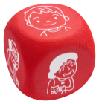
РЕЧЬ:ПЛЮС.
РЕЧЕВОЕ РАЗВИТИЕ В ДЕТСКОМ САДУ
Материалы для детей
Дидактические материалы — настольные игры, картины, кубики, «Детская типография» и пр. материалы для работы по всем направлениям речевого развития.
Картотека игр и заданий — иллюстрированные описания игр и заданий с материалами из коробки.
Диагностические материалы — индивидуальные тетради для двух возрастных групп — 4–5 и 5–6 лет.
Рабочие тетради — индивидуальные тетради с игровыми заданиями.

Slide 31
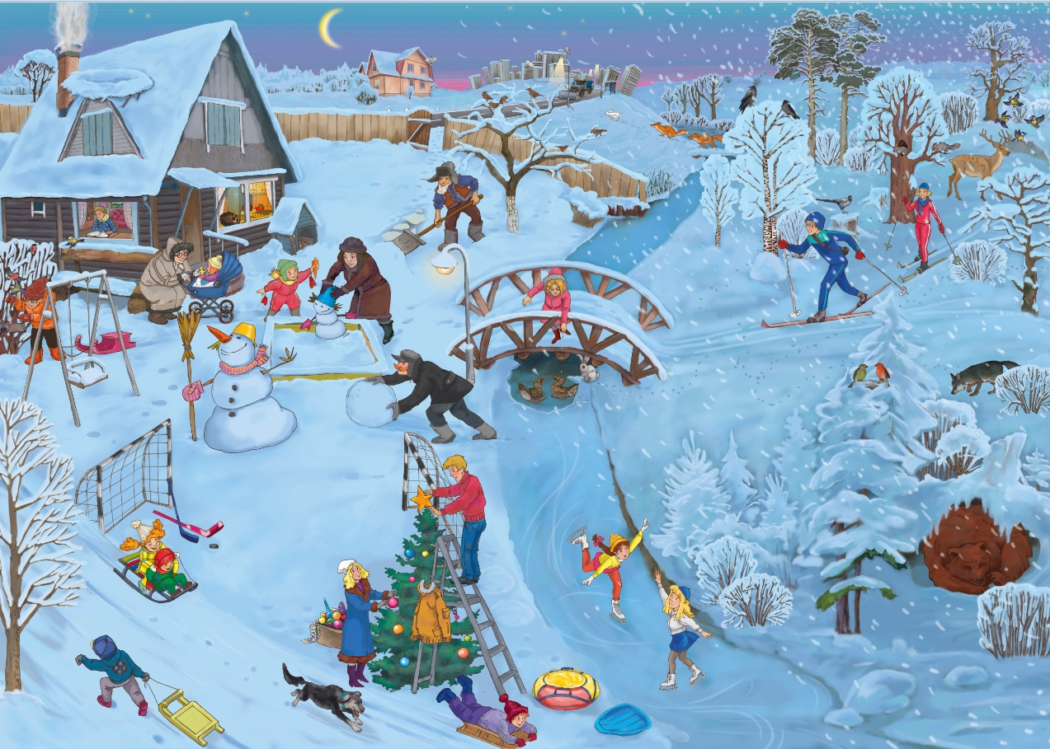
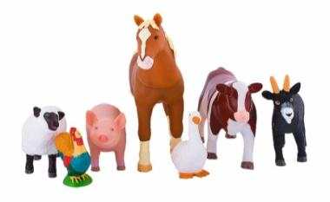
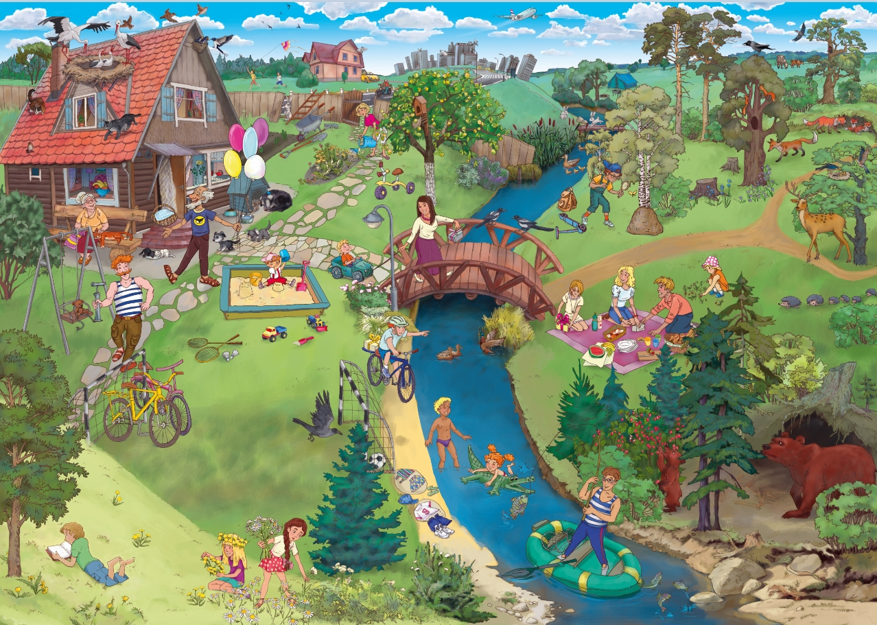
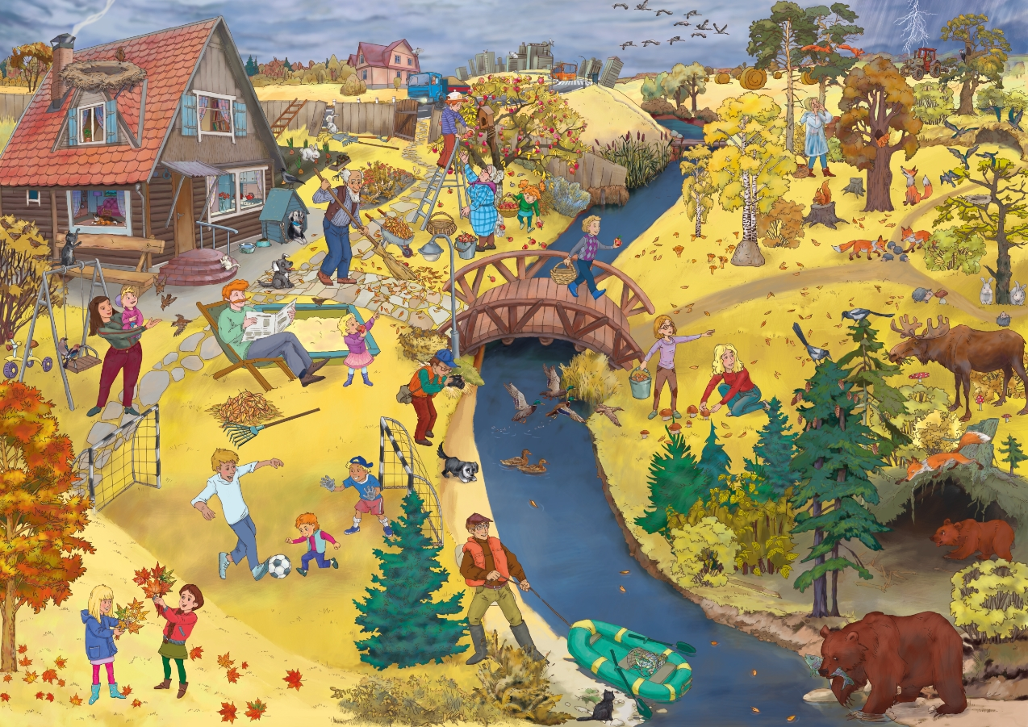
словарь
грамматика
произношение
связная речь
грамота
книжная культура
Пазлы «Многозначные слова»
РЕЧЬ:ПЛЮС.
РЕЧЕВОЕ РАЗВИТИЕ В ДЕТСКОМ САДУ
СЛОВАРЬ
Слова-обобщения
Пазлы «Антонимы»
Речевые кубики
Речевые поля «Времена года»
Наборы фигурок «Животные», «Люди»

Slide 32
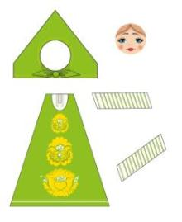
словарь
грамматика
произношение
связная речь
грамота
книжная культура
РЕЧЬ:ПЛЮС.
РЕЧЕВОЕ РАЗВИТИЕ В ДЕТСКОМ САДУ
ГРАММАТИКА
«Один-два-много»
Карточки для грамматических игр
Речевые поля «Времена года»
Трафареты «Какой? Какая? Какое? Какие?»
Речевые кубики
Карточки «Собери картинку»
Грамматические игры: «Шар-шары», «Что какое?», «Один, два, много», «Пять носков»

Slide 33
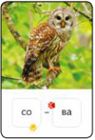
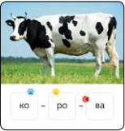
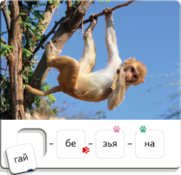
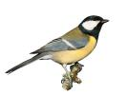
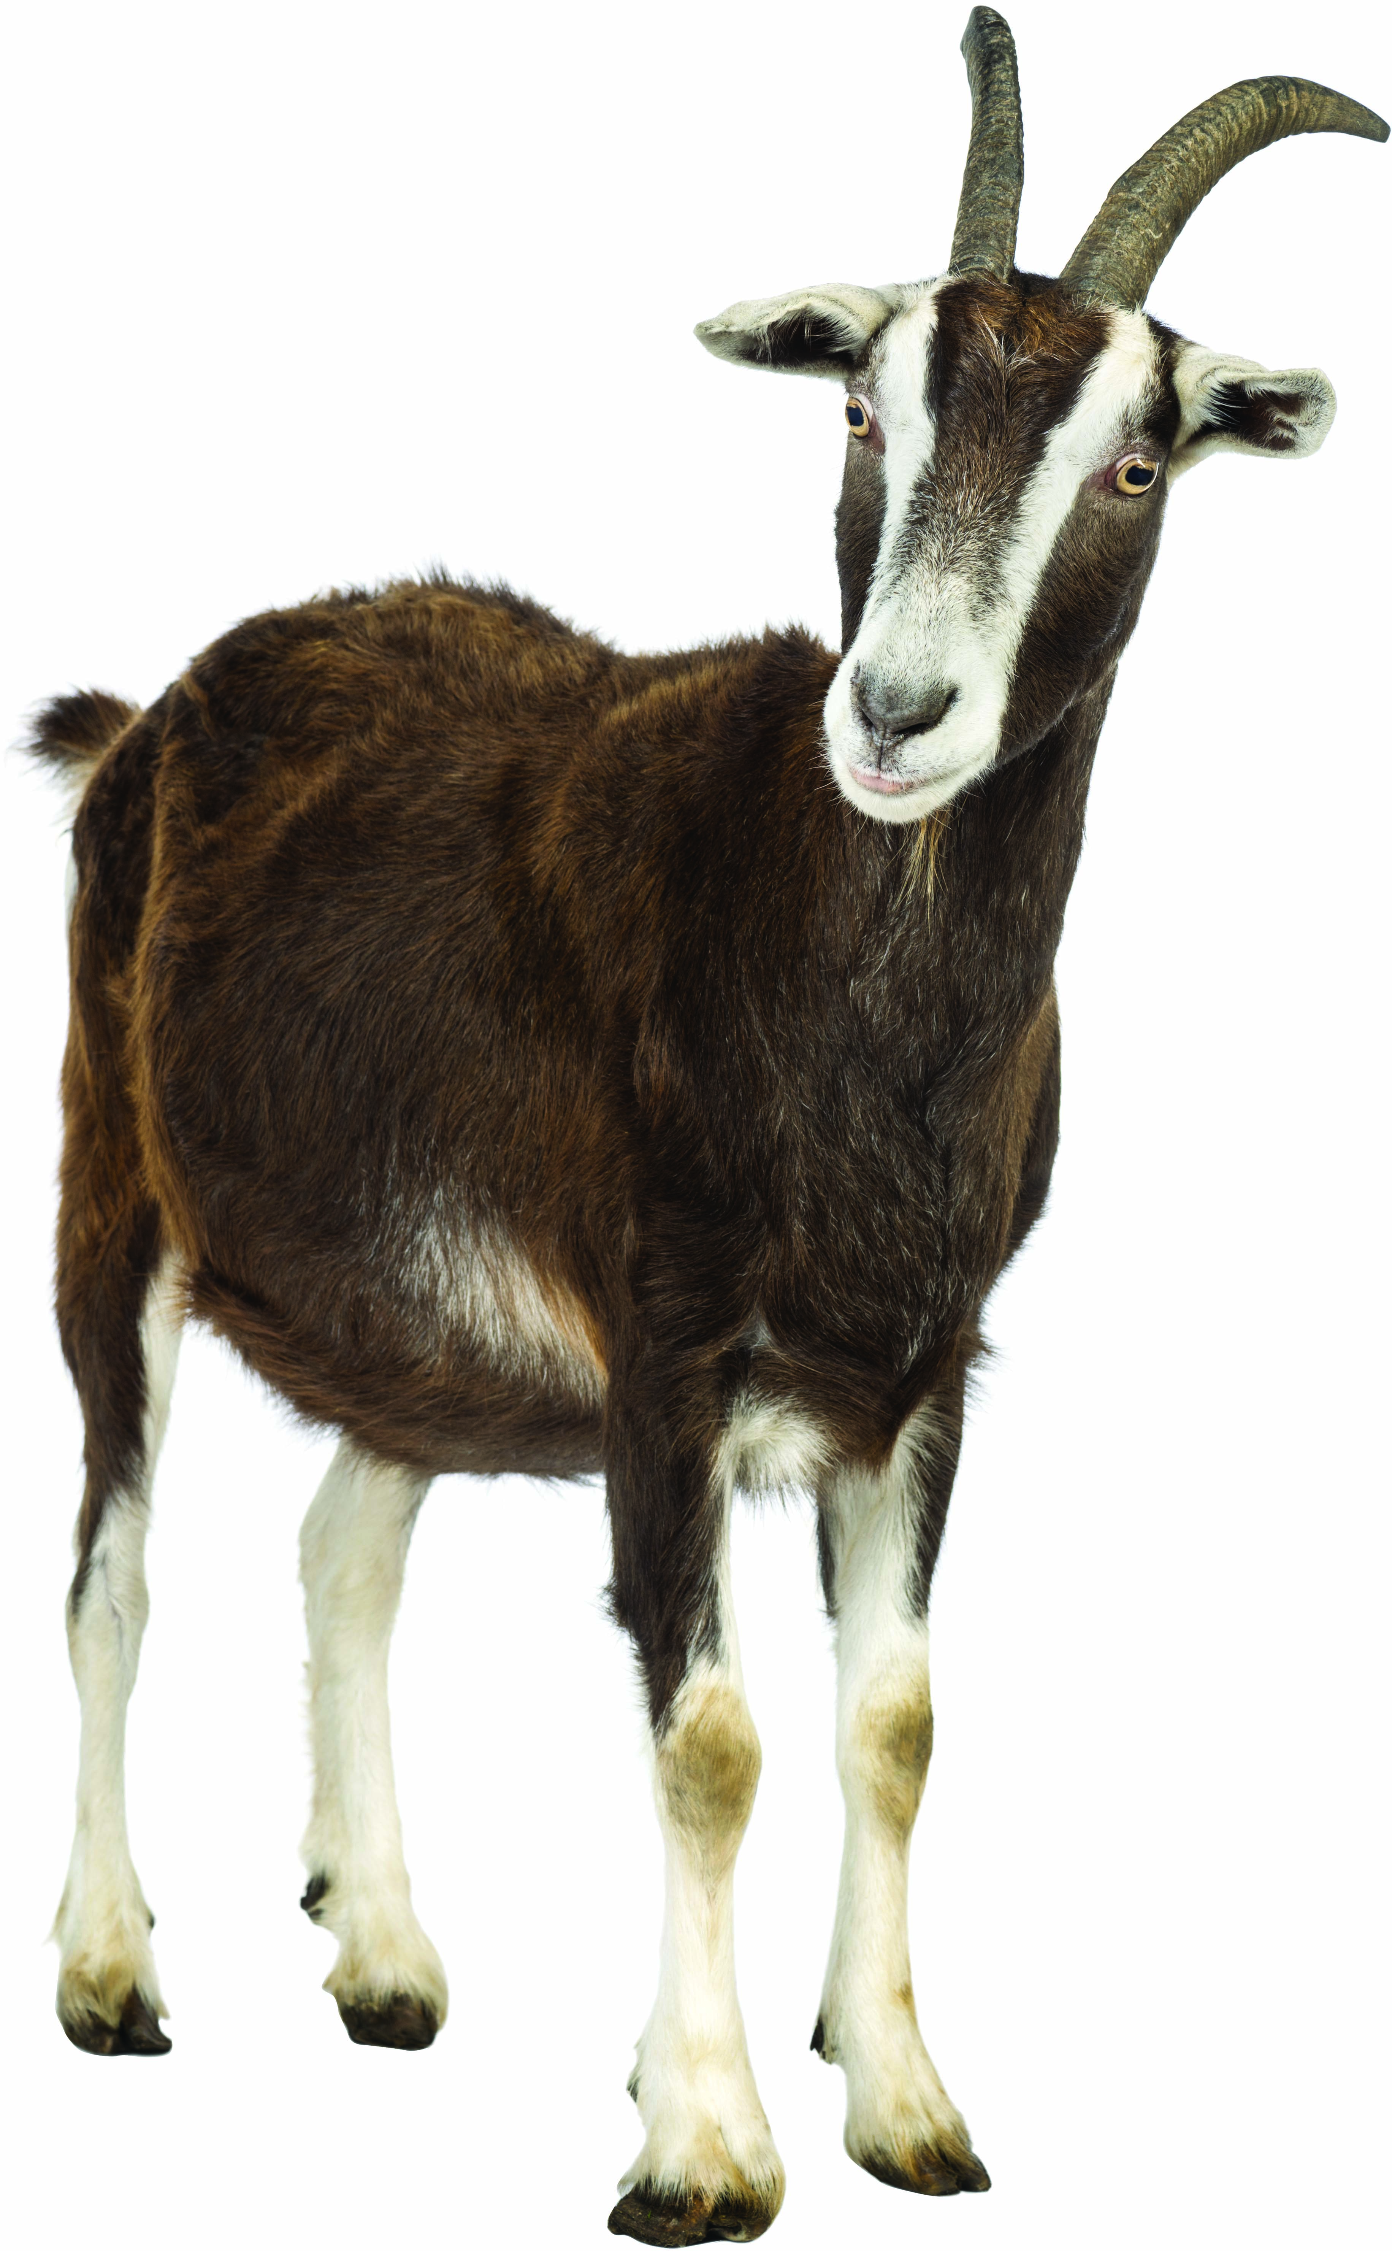
словарь
грамматика
произношение
связная речь
грамота
книжная культура
РЕЧЬ:ПЛЮС.
РЕЧЕВОЕ РАЗВИТИЕ В ДЕТСКОМ САДУ
ПРОИЗНОШЕНИЕ
Звуки и слоги: набор фотокарт для развития речевого слуха
Игра «Слоги»
Речевые кубики
Поддувалочки (материал на CD)

Slide 34
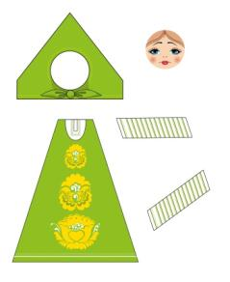
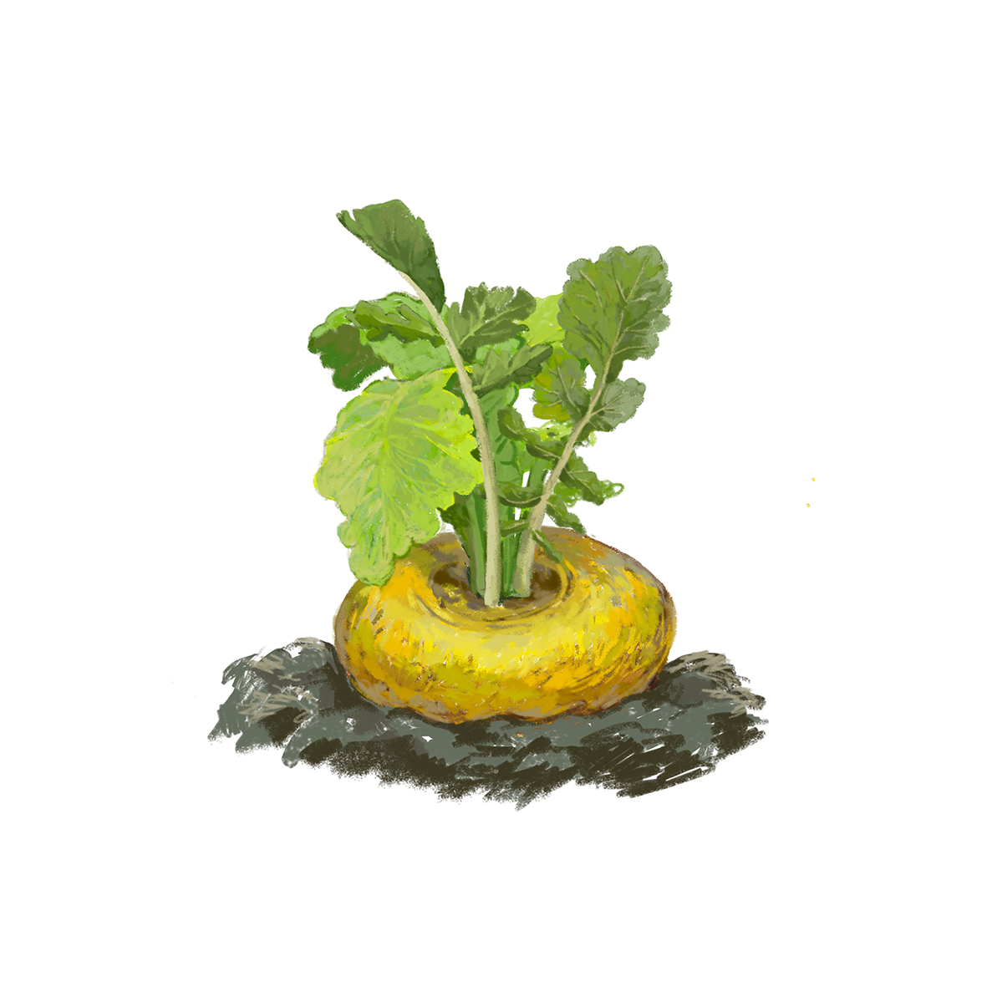
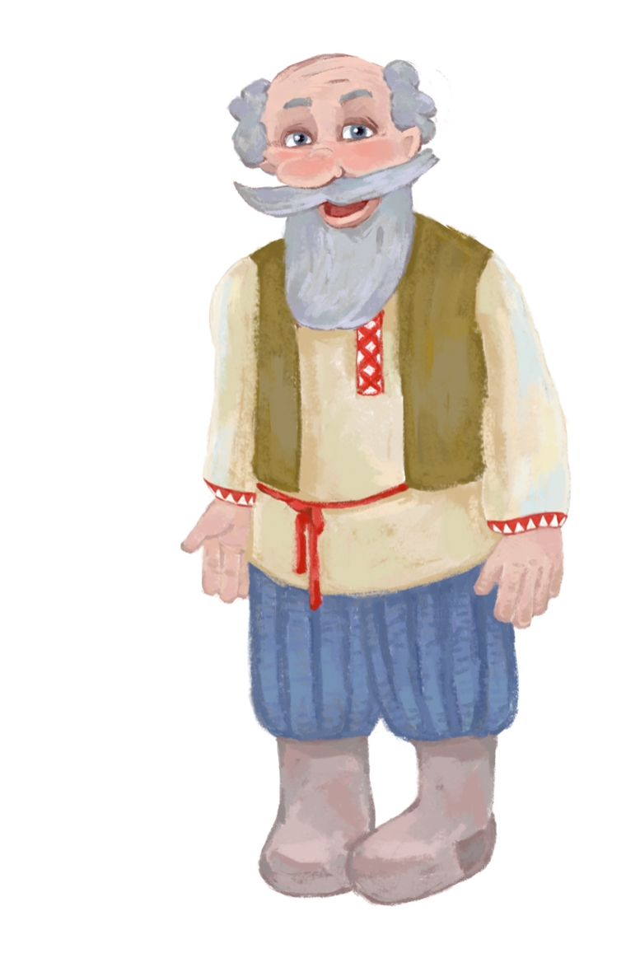
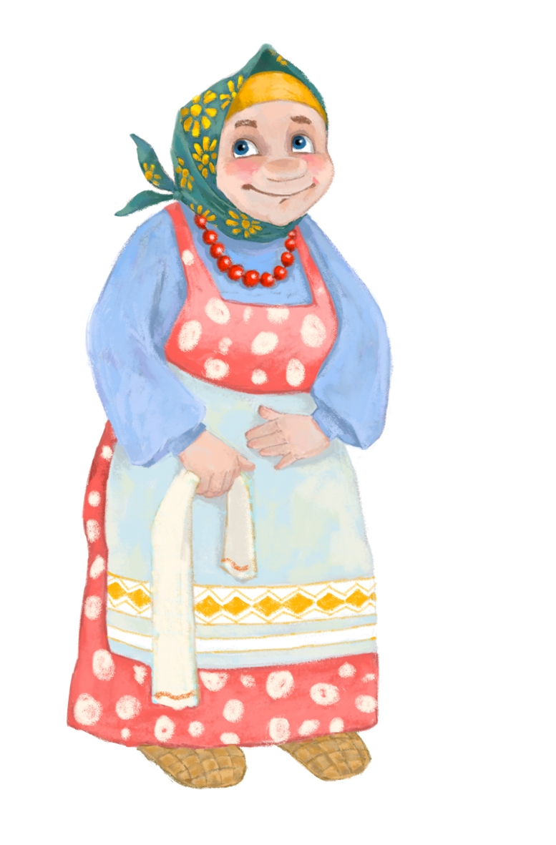
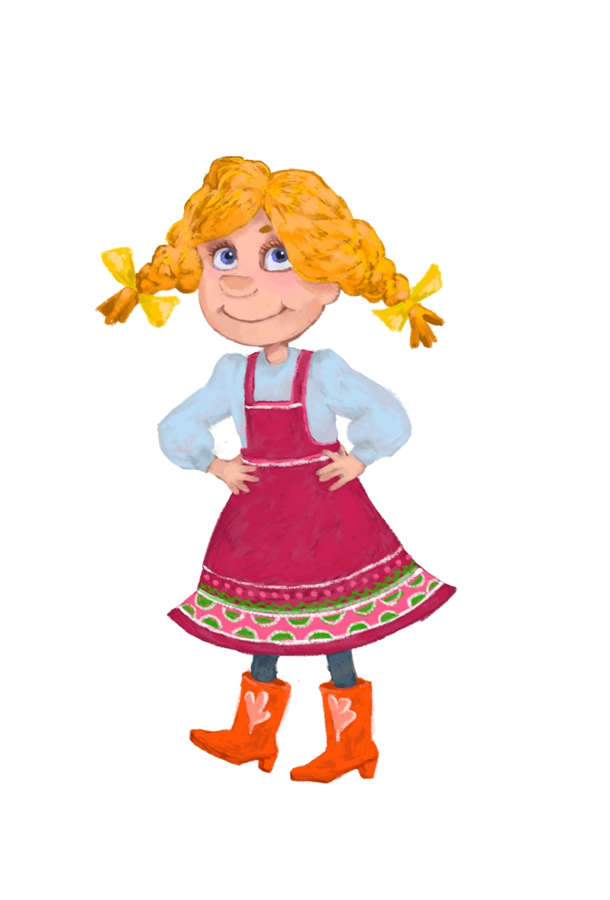
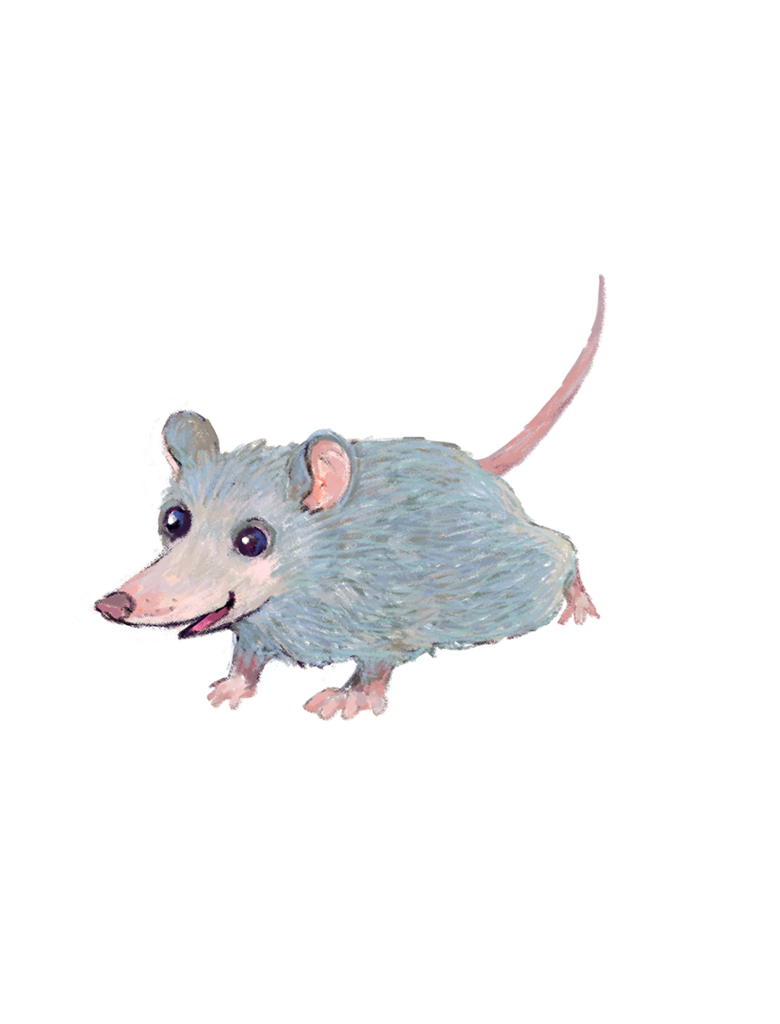
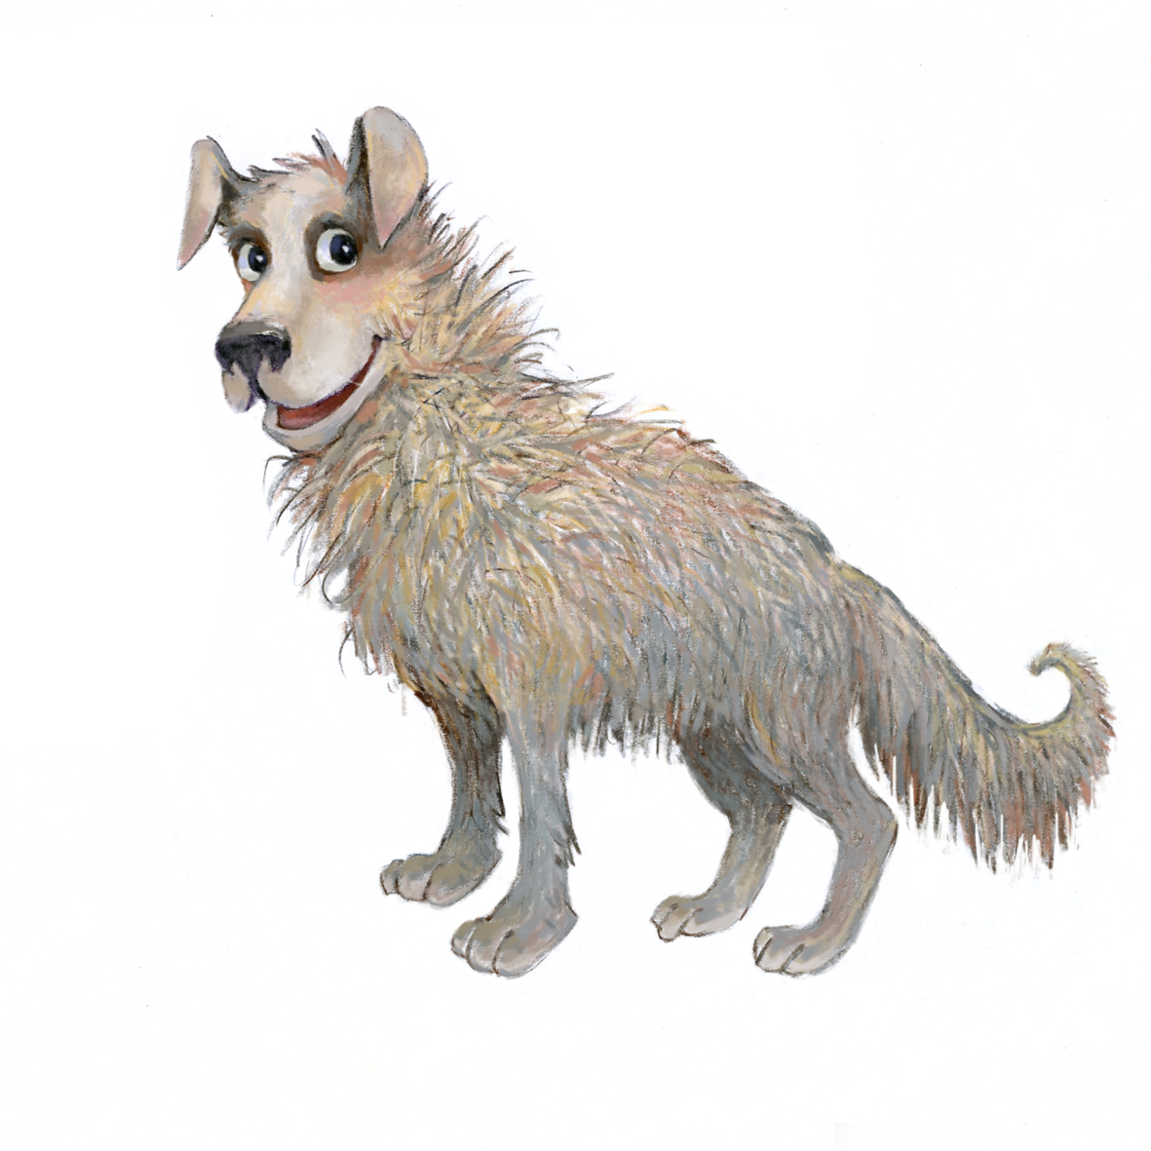
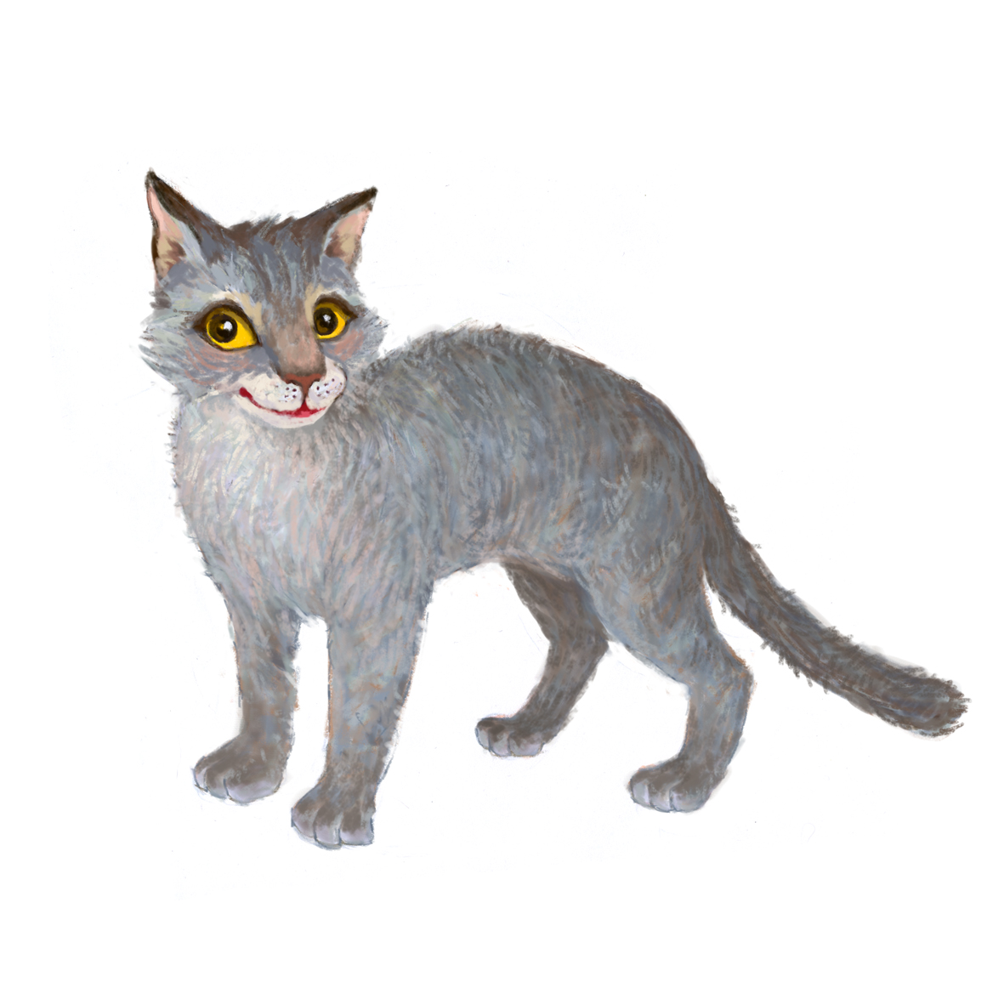
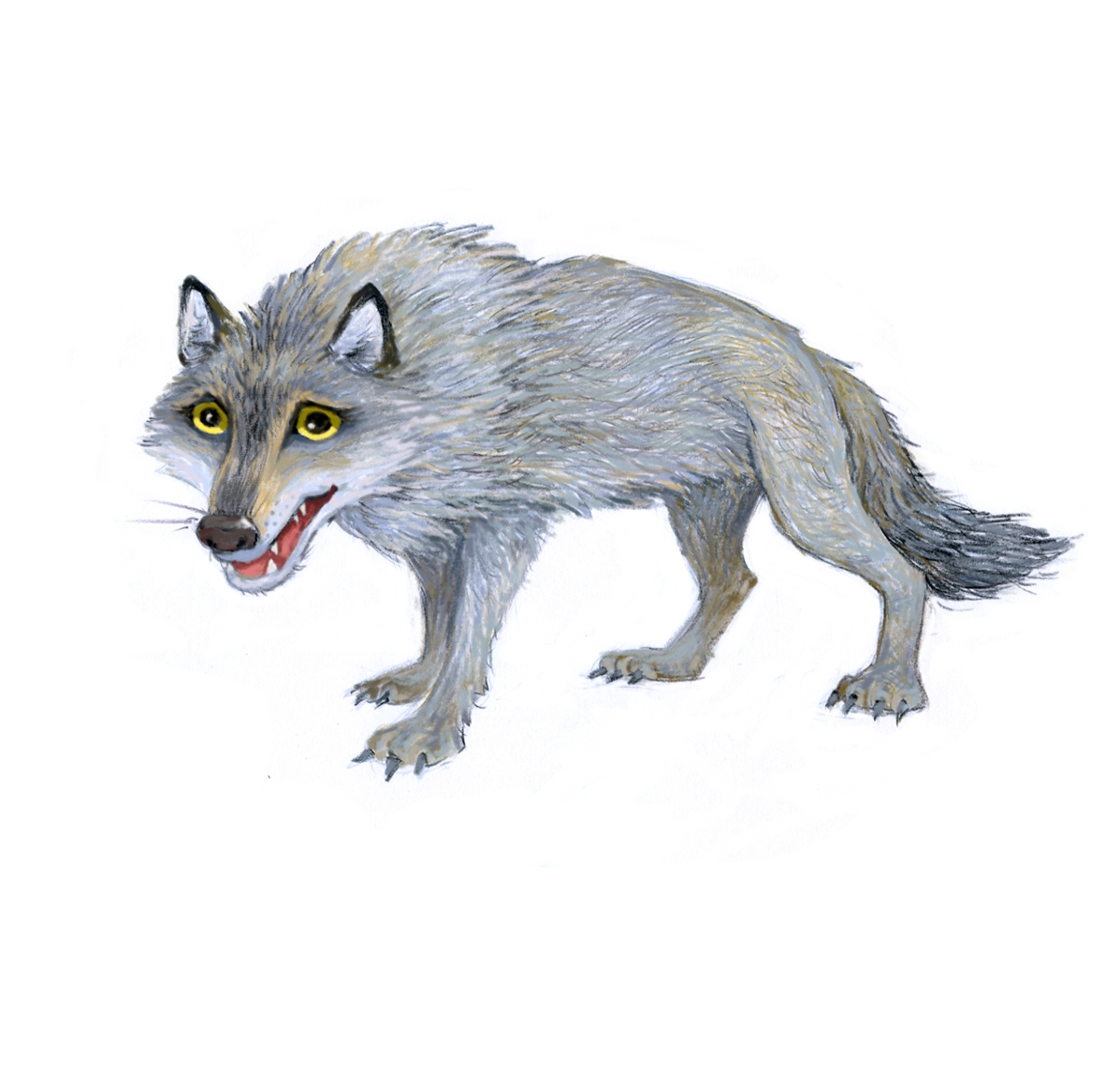
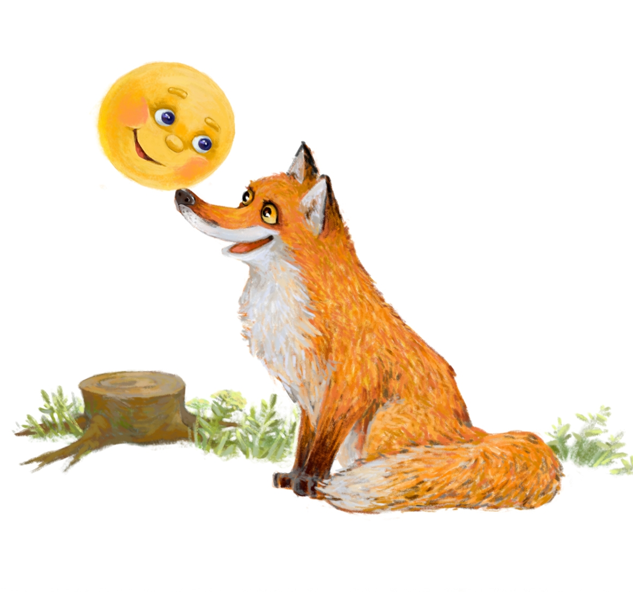
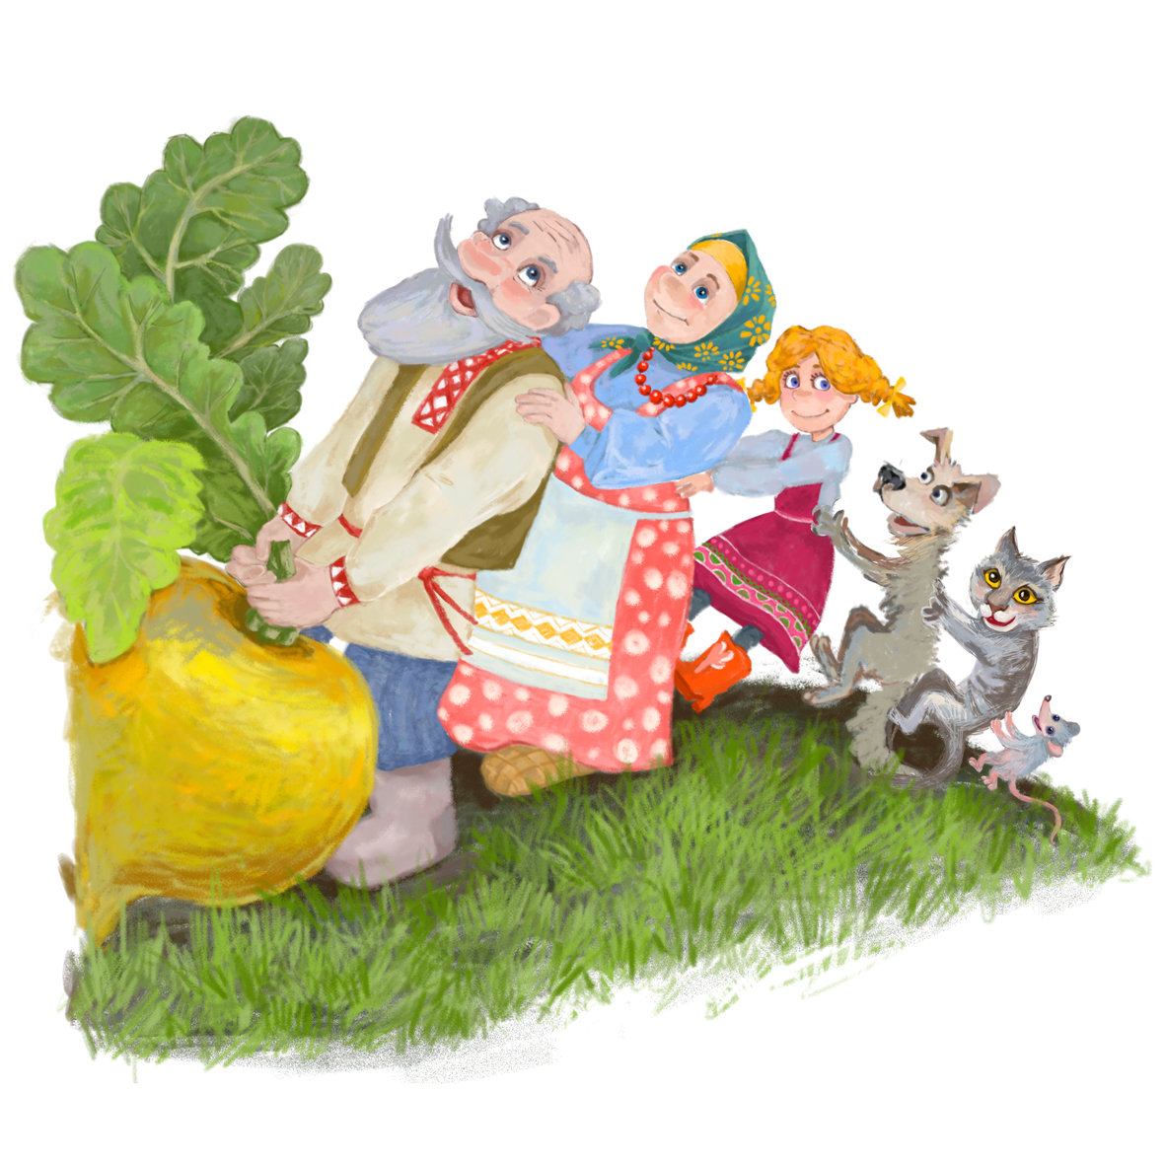
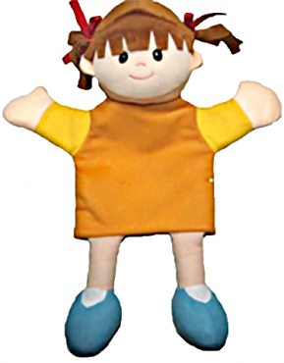
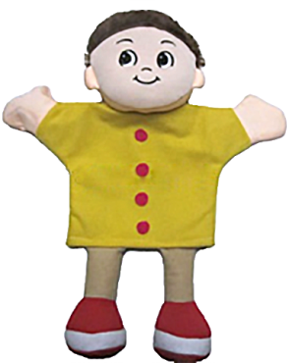
словарь
грамматика
произношение
связная речь
грамота
книжная культура
РЕЧЬ:ПЛЮС.
РЕЧЕВОЕ РАЗВИТИЕ В ДЕТСКОМ САДУ
СВЯЗНАЯ РЕЧЬ
Пазлы «Сказки»
Речевые поля «Времена года»
Куклы на руку
Речевые кубики

Slide 35
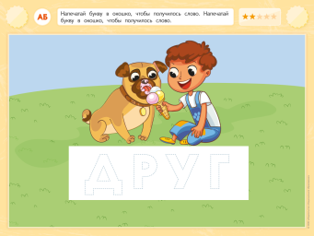
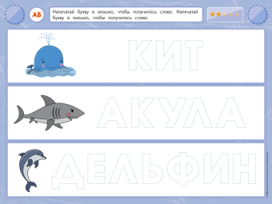
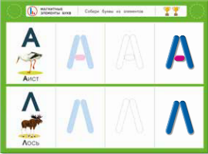
словарь
грамматика
произношение
связная речь
грамота
книжная культура
РЕЧЬ:ПЛЮС.
РЕЧЕВОЕ РАЗВИТИЕ В ДЕТСКОМ САДУ
ГРАМОТА. Знакомство с буквами
Набор «Магнитные буквы» и бланки
Набор «Магнитные элементы букв» и бланки
Магнитный планшет
Буквы-трафареты

Slide 36
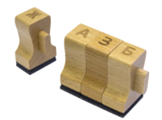
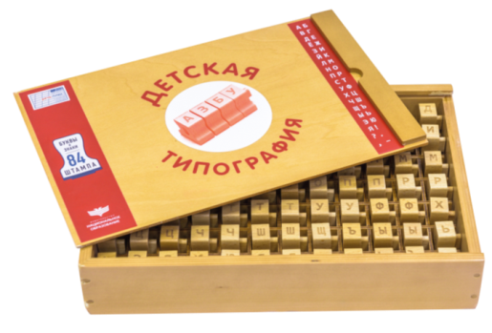
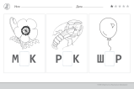
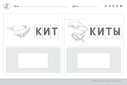
словарь
грамматика
произношение
связная речь
грамота
книжная культура
РЕЧЬ:ПЛЮС.
РЕЧЕВОЕ РАЗВИТИЕ В ДЕТСКОМ САДУ
ГРАМОТА. Знакомство с буквами. «Детская типография»
Бланки для типографии
тематические
5 уровней сложности
Рабочая тетрадь
Мини-постеры тематические
(по карточкам «Слова-обобщения»)

Slide 37
словарь
грамматика
произношение
связная речь
грамота
книжная культура
РЕЧЬ:ПЛЮС.
РЕЧЕВОЕ РАЗВИТИЕ В ДЕТСКОМ САДУ
ГРАМОТА. Подготовка к письму
Магнитные элементы + бланки
Магнитный планшет
Набор «Трафареты»
Самодельные книжки, газеты, журналы, открытки (материал на CD)

Slide 38
словарь
грамматика
произношение
связная речь
грамота
книжная культура
РЕЧЬ:ПЛЮС.
РЕЧЕВОЕ РАЗВИТИЕ В ДЕТСКОМ САДУ
КНИЖНАЯ КУЛЬТУРА. ДЕТСКАЯ ЛИТЕРАТУРА
Пазлы «Сказки»
МАТЕРИАЛЫ ДЛЯ ДЕТСКИХ ПЕЧАТНЫХ РАБОТ
Набор «Типография»
Набор «Трафареты»
Заготовки для самодельных книг, журналов, газет (материал на CD)
Заготовки для презентации «История появления книги» (материал на CD)

Slide 39
РЕЧЬ:ПЛЮС.
РЕЧЕВОЕ РАЗВИТИЕ В ДЕТСКОМ САДУ
Картотека игр
К каждому дидактическому материалу разработаны карточки с иллюстрированными описаниями игр и заданий для детей.
Для всех материалов предусмотрено несколько вариантов игр и заданий разной сложности.
Диагностические тетради
Диагностические материалы — индивидуальные тетради для двух возрастных групп — 4–5 и 5–6 лет.

Slide 40
РЕЧЬ:ПЛЮС.
РЕЧЕВОЕ РАЗВИТИЕ В ДЕТСКОМ САДУ
Рабочие материалы для детей
Рабочие тетради охватывают все разделы речевого развития, включая:
развитие словаря;
грамматический строй речи;
произносительную сторону речи;
развитие связной речи;
подготовку к грамоте: чтению и письму (знакомство с буквами).
Буквы: обучающие открытки

Slide 41
Рекомендовано:
для дошкольных образовательных организаций
для детских развивающих центров
для семейного образования
Представленные материалы соответствует ФГОС ДО
и могут использоваться в образовательных организациях,
реализующих образовательную деятельность
по основной образовательной программе «Вдохновение», а также другим программам, предполагающим
разнообразные игровые формы для речевого развития детей.
Контакты:
Издательство «Национальное образование».
www.n-obr.ru
национальноеобразование.рф
E-mail: info@n-obr.ru
Тел.: +7 (495) 788-00-75

